Slide 1

▶
YouTube
急上昇ランキング
TOP 5
2026年10月22日
ずんだもんと一緒に見ていくのだ！

Slide 2
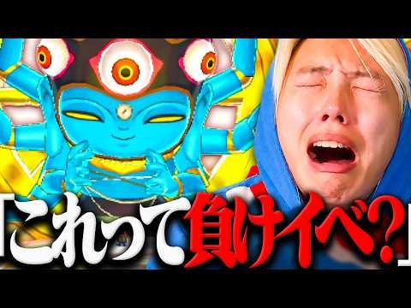
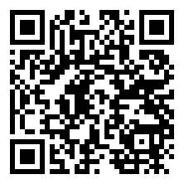
#5
絶 望 の 真 打
📺 GON
👁 50万回 👍 1万
▲ QRコードで視聴

Slide 3
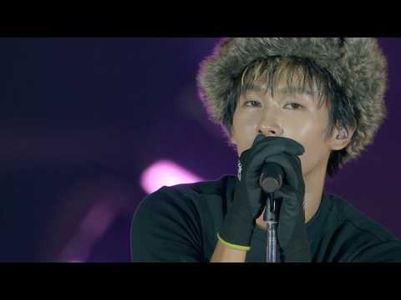
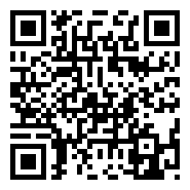
#4
Ayumu Imazu - 結び [Live Performance @ BMS…
📺 Ayumu Imazu
👁 17万回 👍 6,990
▲ QRコードで視聴

Slide 4

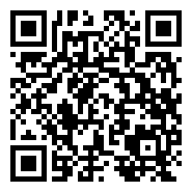
#3
世界中で話題となった完全新作『 Switch Sports Resort 』
📺 キヨ。
👁 113万回 👍 2万
▲ QRコードで視聴

Slide 5
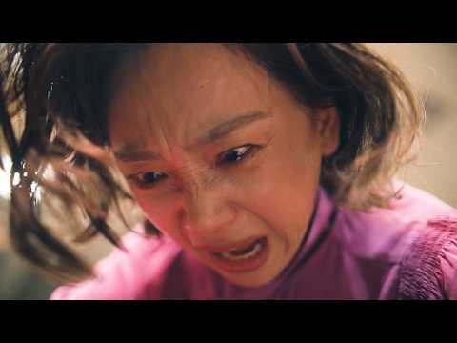
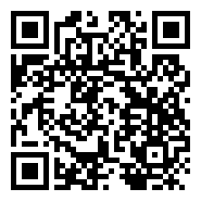
#2
永作博美「私の怒りはこんなもんじゃねぇからな！！！」 映画『あきらめません！』予…
📺 シネマトゥデイ
👁 18万回 👍 529
▲ QRコードで視聴

Slide 6

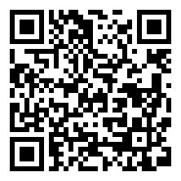
🏆 NO.1 🏆
忘れらんねえよ - なんもねえ / THE FIRST TAKE
📺 THE FIRST TAKE
👁 100万回 👍 3万
▲ QRコードで視聴

Slide 7
以上！
YouTube急上昇
TOP5でした！
チャンネル登録・
いいね！よろしくなのだ🌿
また明日もお楽しみに！

